Slide 1
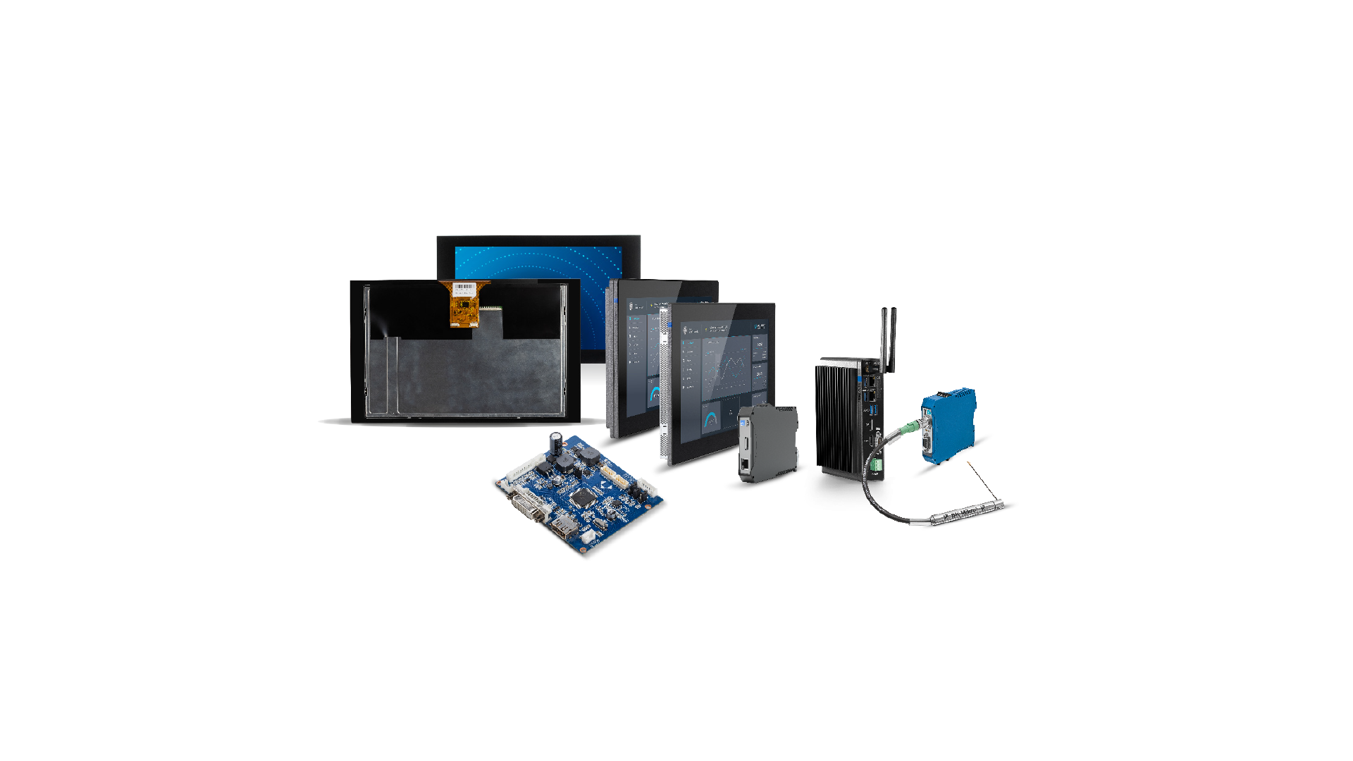
»
EMbedded COmputing.
Ort/Kunde, XX.XX.2025

Slide 2
DREI MARKEN, EIN VERSPRECHEN:
INNOVATIONSKRAFT MADE IN GERMANY.
Industriecomputer
Sensor- und Monitoring-Systeme
Embedded Components
Flexible, industrielle Computersysteme: Panel- und Box PCs, Touch-Monitore, Zubehör, Extender-Lösungen und Software
Zuverlässige Werkzeug- und Prozessüber-wachungssysteme, Sensorsystem-Lösungen für Prozesssicherheit und Produktivitätssteigerung
Displays, Touch-Sensoren und Embedded Module für das industrielle Umfeld in Industriequalität

Slide 3
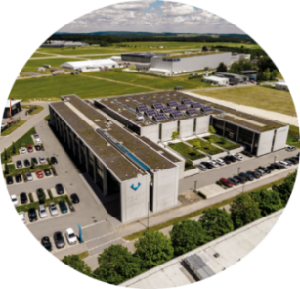
SCHUBERT SYSTEM ELEKTRONIK GMBH:
THINK LOCAL, ACT GLOBAL.
Rund 180
Mitarbeiter/innen*
Hauptsitz, Neuhausen ob Eck, Region Tuttlingen / Bodensee
Entwicklung, Produktion mit Elektronikfertigung, Service, Qualitätsmanagement, Verwaltung
7.200 m²
Gesamtfläche: 23.200 m²
Umsatz*
35 Mio. €
Globales
Beschaffungs- netzwerk
Standort Deggendorf
Bayern
Betriebsstätte mit Software Lab sowie Konfiguration und Fertigung von Serversystemen
1/4
F&E-Ressourcen
* 2022

Slide 4
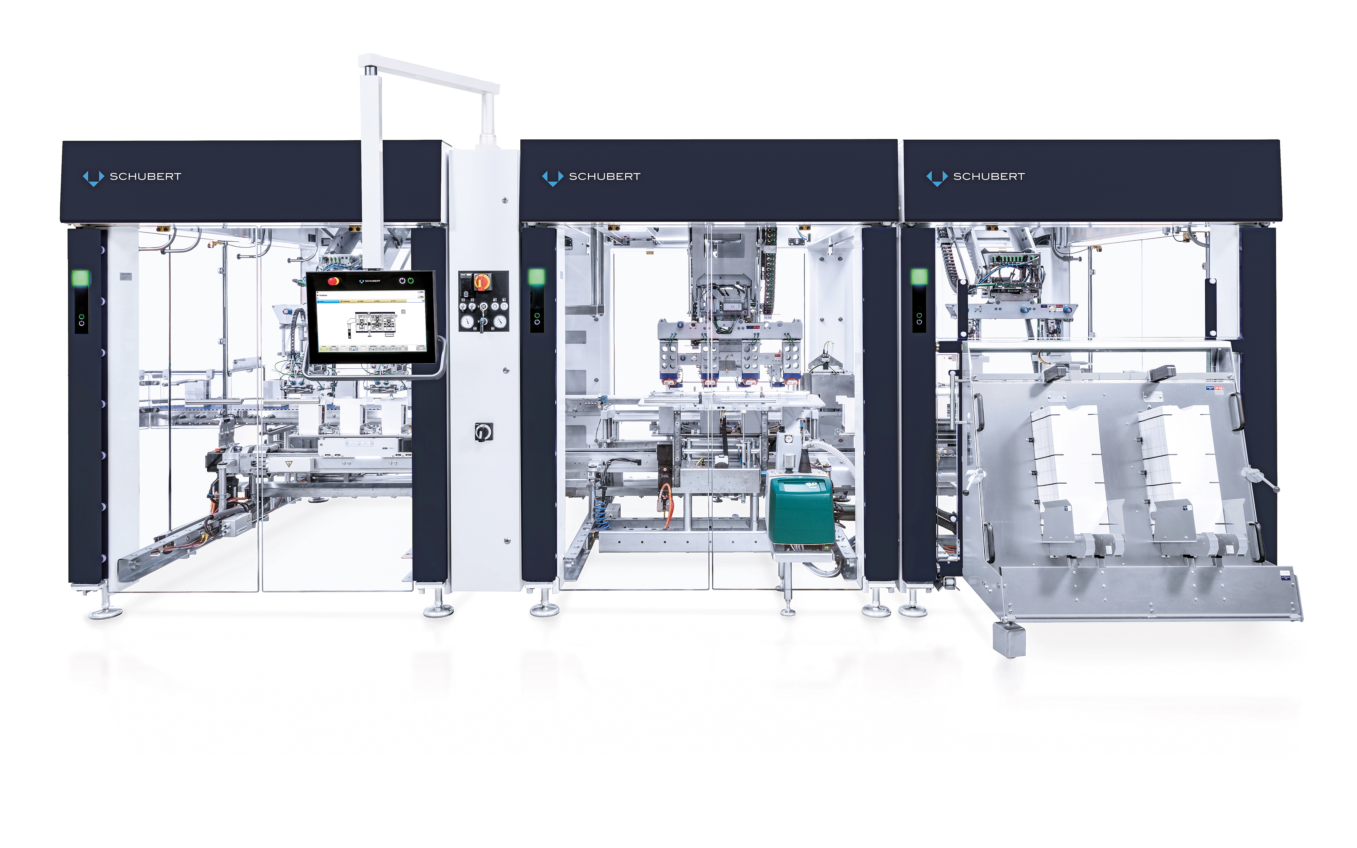
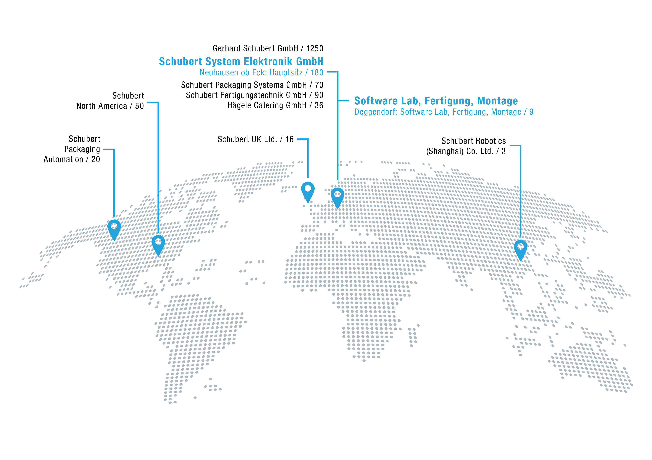
DIE SCHUBERT GRUPPE:
KOMPETENZ WELTWEIT.
Seit 2013 sind wir Teil der Schubert Gruppe, einem Familienunternehmen mit Sitz in Crailsheim, das mit rund 1.700 Mitarbeiter/-innen innovative Verpackungsmaschinen
entwickelt, produziert und weltweit vertreibt.
Umsatz* der Schubert Gruppe weltweit 400 Mio. € 70% in Europa / 30% weltweit
*2023
Notes:
3. Generation

Slide 5
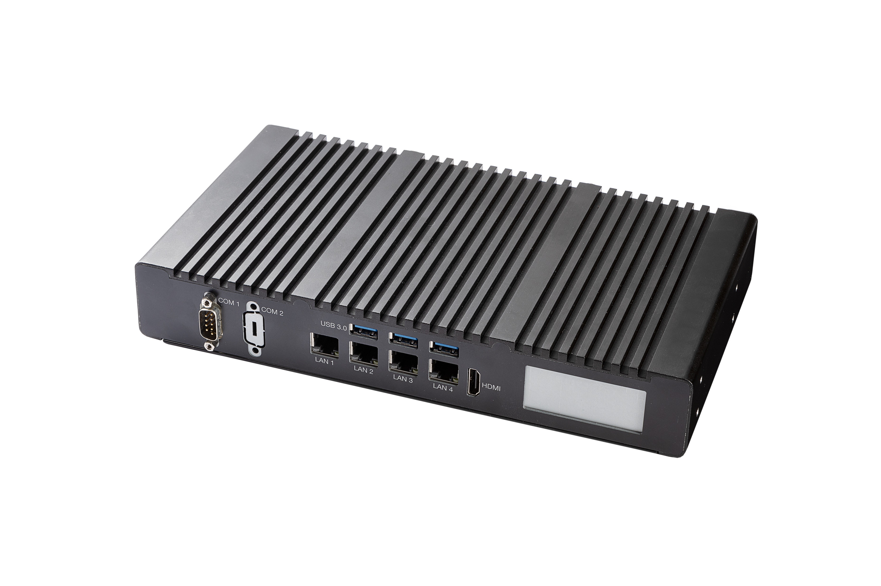
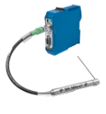
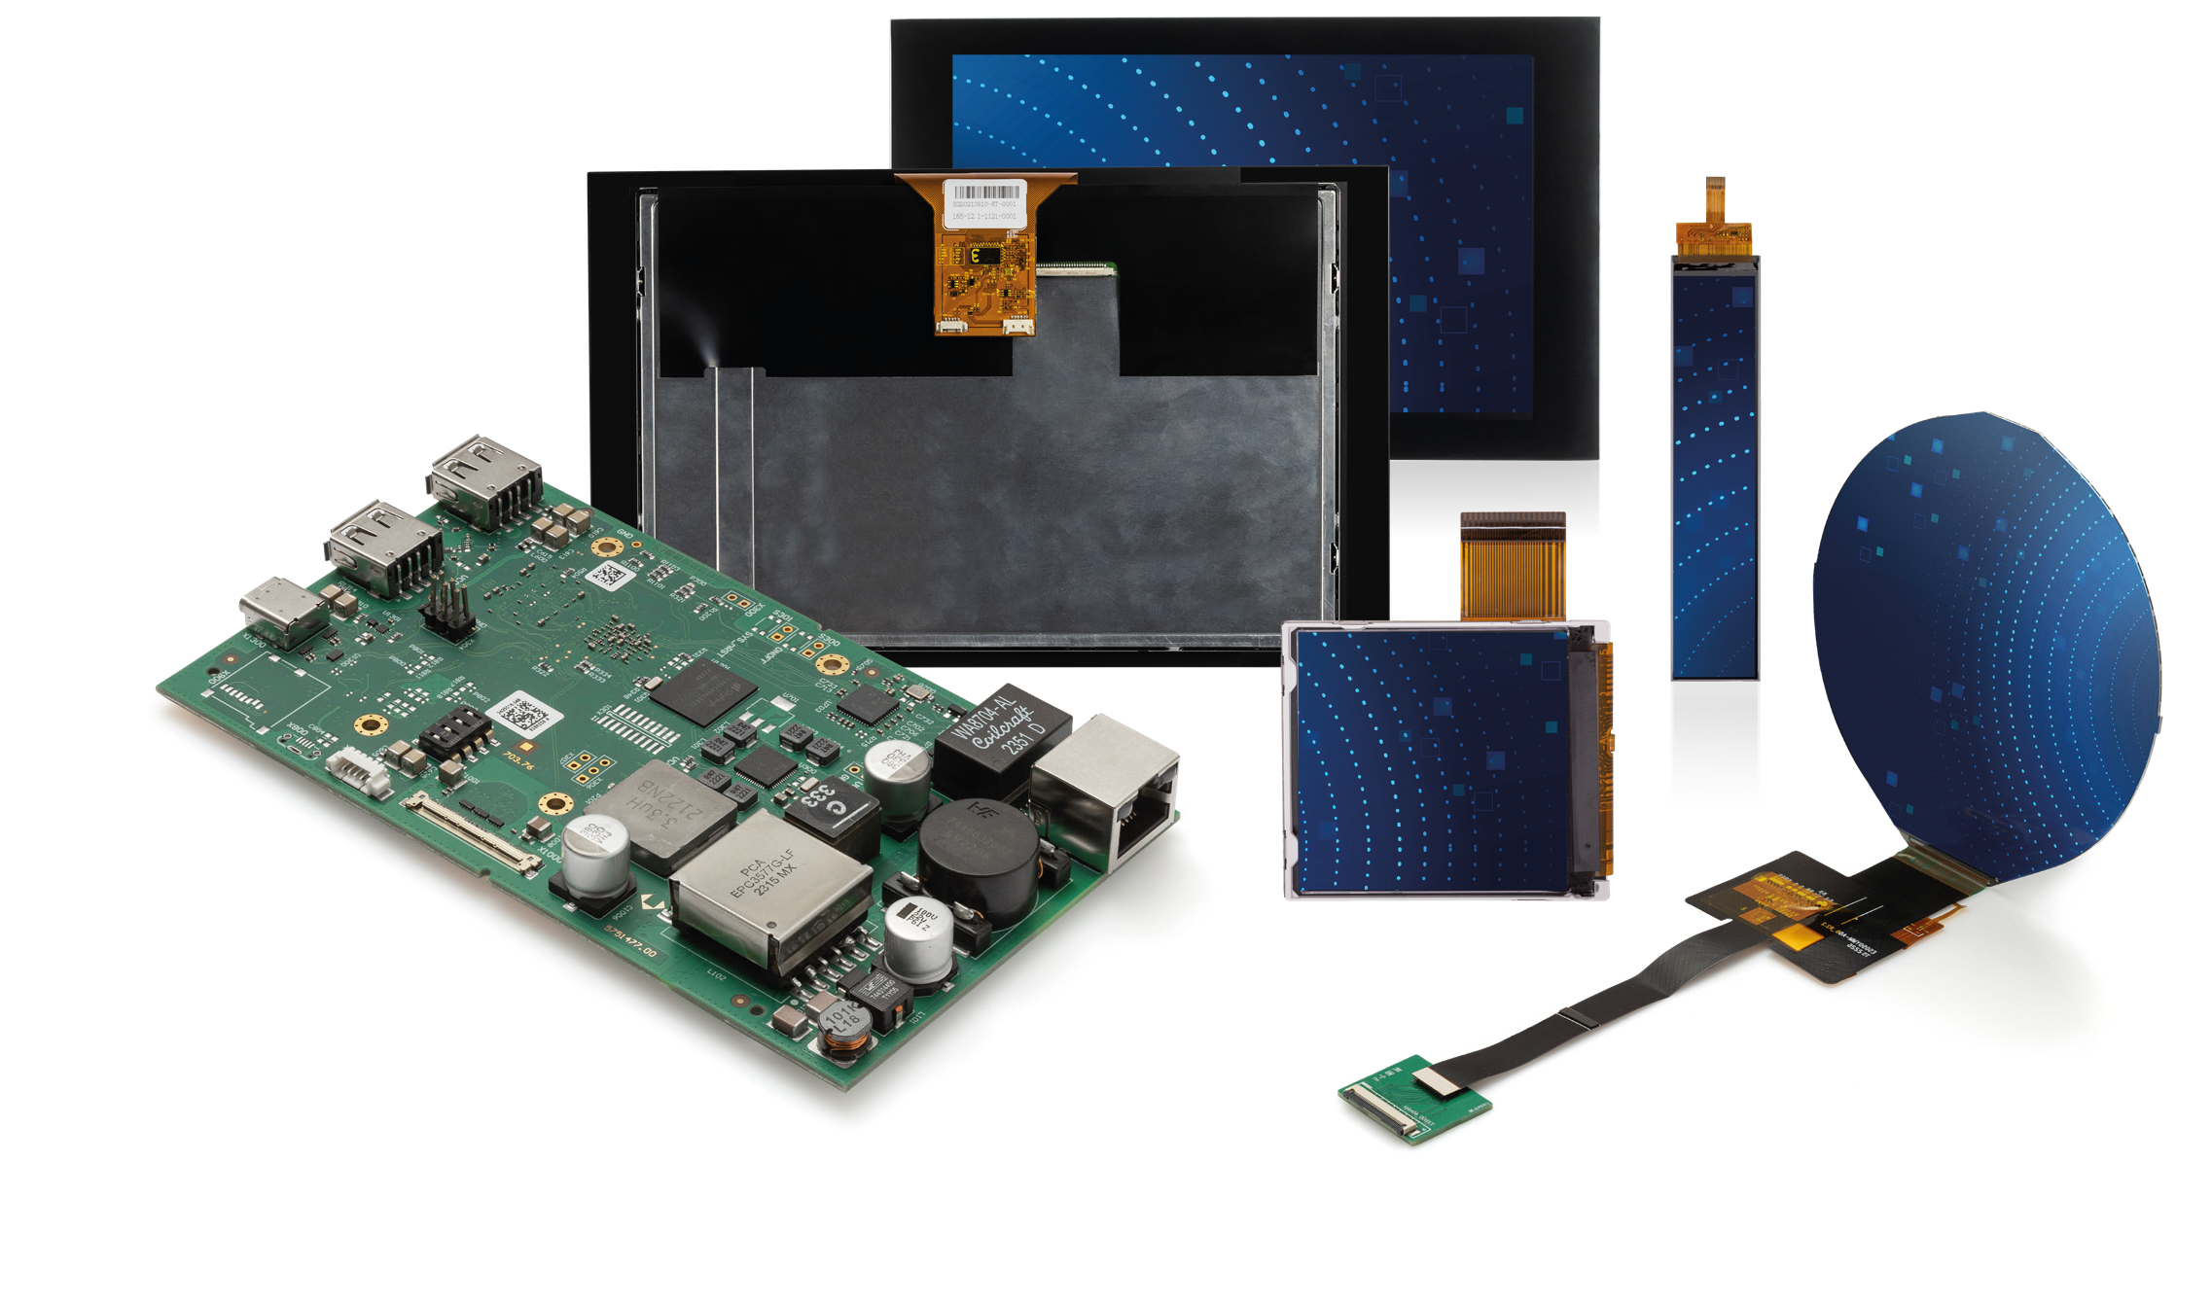
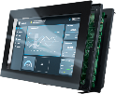
UNSERE STÄRKEN.
Monitoring-Systeme
Embedded Components
Industriecomputer
Kundenspezifische
Gesamtlösungen
Entwicklung & Technologien, Hardware & Software
Inhouse Produktion inkl. SMD

Slide 6
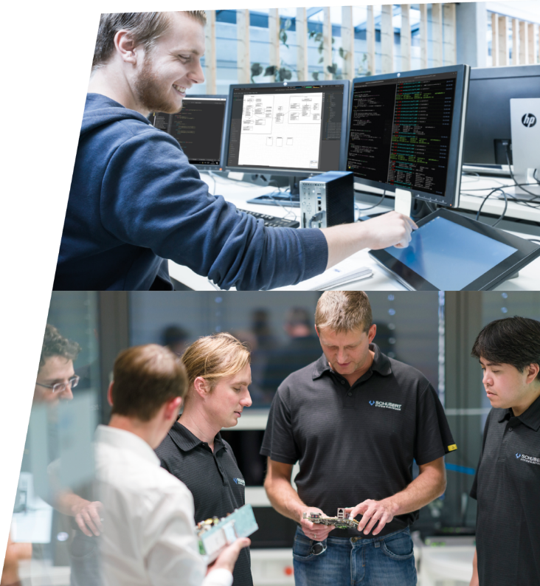
ENTWICKLUNGSKOMPETENZ
SEIT 50 JAHREN.
Von der ersten Idee über die Konzeptphase bis zur Serienentwicklung und Serienbetreuung.
System-software
Hardware
Embedded Software
Hardware
System-entwicklung
Embedded Software
Konstruktion / Mechanik
System-entwicklung
System-software
Konstruktion
Verifikation & Validierung
Notes:
Aufbau von Kompetenzen durch Entwicklung von eigenen Produkten in der Schubert-Gruppe

Slide 7
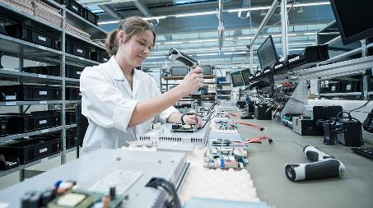
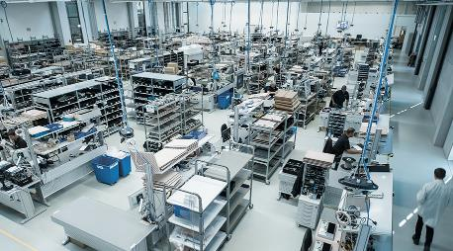
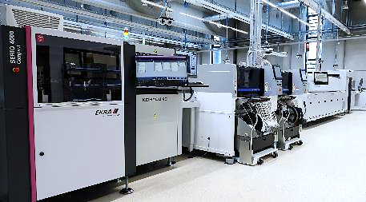
PRODUKTION
& FERTIGUNG
Prototypenbau und Serienfertigung der IPC und Systeme am Hauptstandort Neuhausen ob Eck.
2022 Erweiterung um SMD-Linienkonzept (Surface Mounted Devices) für die Produktion von elektronischen Baugruppen.

